Slide 1
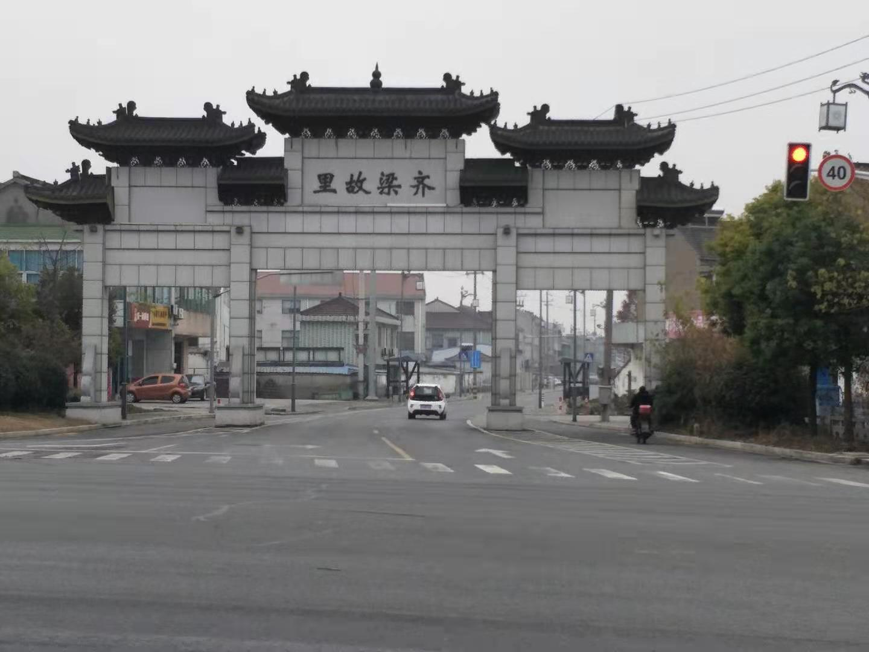
老常州的故事——齐梁故里
南兰陵故地，人杰地灵

Slide 2
1.齐梁故里——万绥与万岁
2.梁武帝迷佛
3.昭明太子与《文选》

Slide 3
万绥与万岁
位于常州西北的孟河镇，有个万绥村——这就是齐梁故里。相传唐太宗李世民登上皇位之后，发现常州西北有一个小镇名“万岁”，居然连续出南朝齐梁的十几位皇帝，为了使李唐江山千秋永固，他请风水高手出招。 在这里建了一座方形的东岳庙，宛如一方大印，镇住此地帝气皇根。并下旨改“万岁”为“万绥”，也就是绥靖镇压的意思。

Slide 4
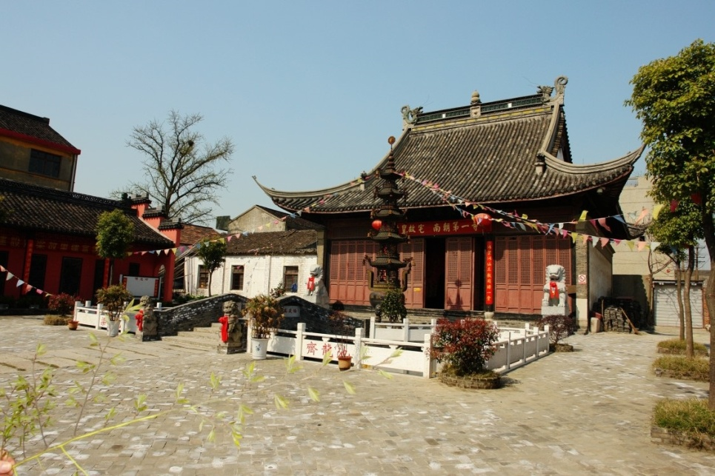
梁武帝迷佛
梁武帝：萧衍当皇帝48年，其统治期间
达到南朝最鼎盛的时期，其统治前期，
勤于政务，提倡节俭，兴办教育，甚至在和北魏的战争中取得过胜利。
然而其统治后期就有些荒唐，
曾四次舍身同泰寺，让大臣拿一亿
钱去寺庙把自己赎回。
梁武帝晚年，国势大为衰落，最后
惨死于侯景之乱。

Slide 5
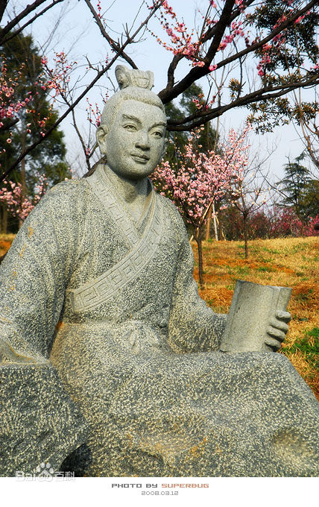
昭明太子与文选
萧统：南兰陵郡兰陵县（今常州）人。南朝梁武帝之子，文学家。曾主持编撰中国现存最早的汉族诗文总集《文选》
史称《昭明文选》。

